Slide 1
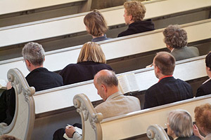
Nestačí nerobiť zle, ale byť súčasťou budovania Božieho kráľovstva už tu na zemi!
„Blažený človek, čo nekráča
podľa rady bezbožných a nechodí cestou hriešnikov,
ani nevysedáva v kruhu rúhačov, ale v zákone Pánovom má záľubu a
o jeho zákone rozjíma
dňom i nocou. “
Ž 1,1-2

Slide 2
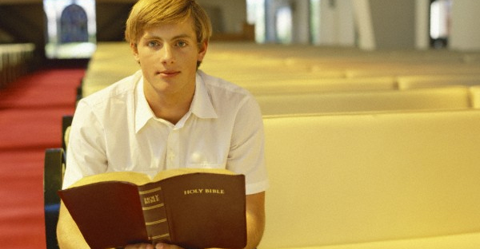
Boh túži po mladých, aby premieňali a oživili Cirkev a priťahovali svojich rovesníkov k Nemu
Cirkev nie je len o kňazoch, rehoľníkoch a ich službe. Aj ty si dôležitý!
„Nech nik tebou nepohŕda preto, že si mladý; ale buď vzorom veriacim v slove, v správaní, v láske, vo viere, v čistote.“ 1 Tim 4,12

Slide 3
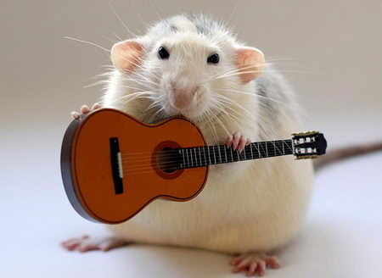
Akýkoľvek tvoj talent alebo záľuba ,zdanlivo nepotrebná, môže byť veľmi osožná pri premene tohto mesta!
„Či teda jete,
či pijete,
či čokoľvek
iné robíte
všetko robte
na Božiu slávu.“
1 Kor 10,31

Slide 4
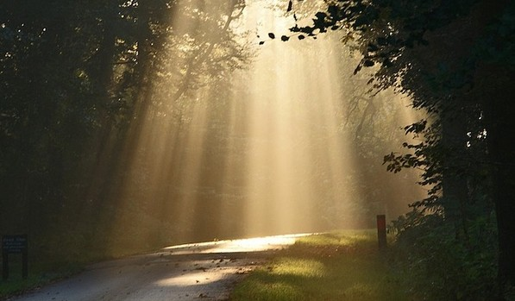
"Vy ste svetlo sveta. Mesto postavené na návrší sa nedá ukryť. Ani lampu nezažnú a nepostavia pod mericu, ale na svietnik, aby svietila všetkým, čo sú v dome. Nech tak svieti vaše svetlo pred ľuďmi, aby videli vaše dobré skutky a oslavovali vášho Otca, ktorý je na nebesiach. " Mt 5,14- 16

Slide 5
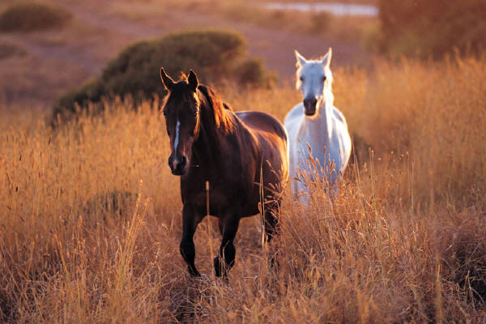
"Svätý Otče, zachovaj ich vo svojom mene, ktoré si ty dal mne, aby boli jedno ako my. " Jn 17,11

Slide 6

Sme Kristovo Telo
" Lebo ako je jedno telo a má mnoho údov, ale všetky údy tela sú jedno telo, hoci ich je mnoho, tak aj Kristus. Veď my všetci... boli sme v jednom Duchu ...napojení jedným Duchom. Telo nie je jeden úd, ale mnoho údov.“
„Keby bolo celé telo okom, kde by bol sluch? A keby bolo celé sluchom, kde by bol čuch? Ale Boh rozložil údy, každý jeden z nich, v tele, ako chcel. Keby boli všetky jedným údom, kde by bolo telo?
No takto je mnoho údov,
ale iba jedno telo.
A oko nemôže povedať ruke:
"Nepotrebujem ťa!"
ani hlava nohám:
"Nepotrebujem vás!„
Ba čo viac, údy tela, ktoré sa zdajú
slabšie, sú nevyhnutne potrebné. "
1 Kor 12-20

Slide 7
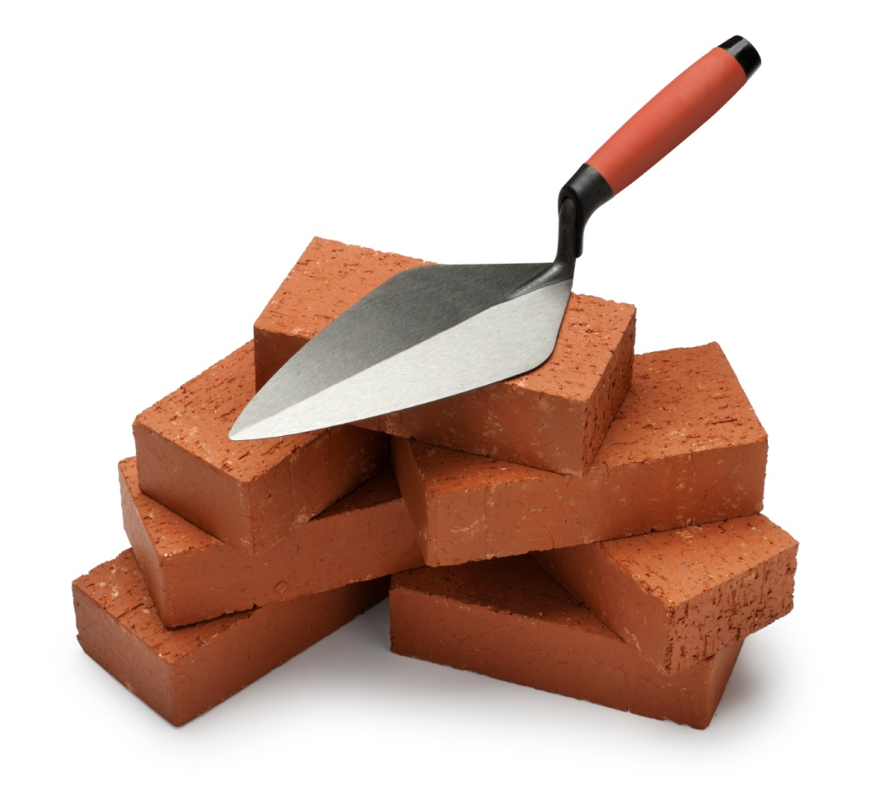
Každý z nás budujme stavbu, ktorá má rásť v tomto meste!
„Teda už nie ste cudzinci ani prišelci, ale ste spoluobčania svätých a patríte do Božej rodiny. Ste postavení na základe apoštolov a prorokov; hlavným uholným kameňom je sám Kristus Ježiš. V ňom celá stavba pevne pospájaná rastie v svätý chrám
v Pánovi, v ňom ste aj vy
vbudovaní do Božieho príbytku
v Duchu. Ef 2,19-22

